Slide 1

Библиотеки в «облаках»: проблемы обмена данными
Е.В.Ковязина, научный сотрудник
Институт вычислительного моделирования СО РАН

Slide 2
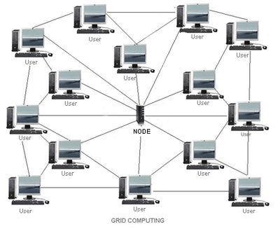
GRID – система, которая связана с интеграцией, виртуализацией и управлением услугами и ресурсами в распределенной, гетерогенной среде, которая поддерживает коллекции пользователей и ресурсов (виртуальных организаций) в традиционных административных и организационных доменах (реальных организаций)

Slide 3
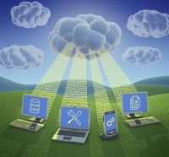
Облако – это большой пул легко используемых и легкодоступных виртуализованных ресурсов (таких как аппаратные комплексы, сервисы и др.). Эти ресурсы могут быть динамически перераспределены (масштабированы) для подстройки под динамически изменяющуюся нагрузку, обеспечивая оптимальное использование ресурсов. Этот пул ресурсов обычно предоставляется по принципу «оплата по мере использования». При этом владелец облака гарантирует качество обслуживания на основе определенных соглашений с пользователем

Slide 4
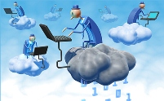
Использование ЦОД позволяет библиотеке избавиться от не свойственных ей функций !!!
Не приобретать дорогостоящие аппаратно-программные средства.
Не приобретать систему автоматизации библиотеки (САБ), избавить персонал от необходимости её установки и настройки.
Избавиться от ИТ-персонала.
Ликвидировать проблему хранения и архивации данных, восстановления их в случае сбоя.
Приобрести новые возможности масштабирования и мобильности.

Slide 5
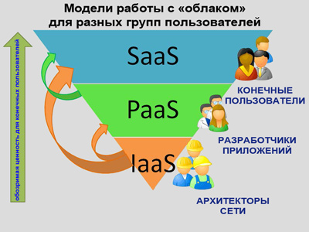

Slide 6
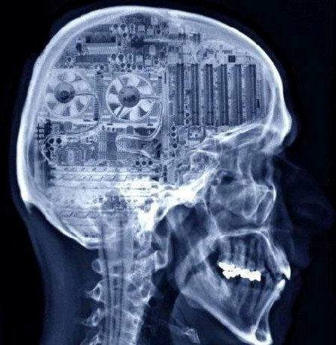
Платформа как сервис (PaaS)
Библиотека арендует у провайдера вычислительную технику и хранилища данных.
ПО (САБ, web-сервер и сайт библиотеки) используется собственное

Slide 7
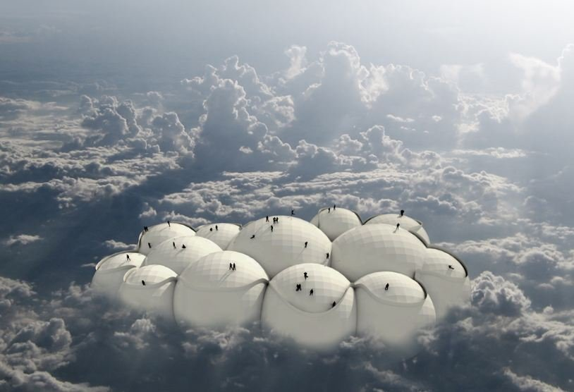
Программное обеспечение как сервис (SaaS)
Библиотека не покупает САБ совсем или частично
Данные на сервере провайдера, у библиотеки – клиент, тонкий либо толстый

Slide 8

Преимущества:
Доступность – подключиться можно из любой точки мира, где есть Интернет.
Гибкость – неограниченность вычислительных ресурсов за счет виртуализации.
Надежность – ЦОД, как правило, имеет резервные источники питания, охрану, профессиональных работников, регулярное резервирование данных, высокую пропускную способность Интернет-каналов, высокую устойчивость к вирусным и хакерским атакам.
Возможность сэкономить на покупке вычислительной техники, ПО и IT-персонале.
Качество оплаченного сопровождения существенно выше за счет высокой квалификации персонала и использования дополнительных услуг, таких как CRM и бесплатный круглосуточный телефон.
.

Slide 9

Недостатки:
Нет ожидаемой экономии средств
В силу урезанных прав администрирования ОС пользователь имеет ограничения в используемом ПО, возможности настройки его под собственные цели, исследовании некоторых характеристик работающего ПО и оптимизации его работы.
Отсутствие интероперабельности.

Slide 10
Наукометрия и проекты интеграции библиографических ресурсов.
Карта российской науки
Российский индекс научного цитирования
Электронный каталог библиотек сети образования и науки

Slide 11
Запись из Web of Science
PT | AU | TI | SO | AB | SN | EI | PD | PY | VL | IS | BP | EP | DI | UT
J | Erkaev, NV; Lammer, H; Elkins-Tanton, LT; Stokl, A; Odert, P; Marcq, E; Dorfi, EA | Escape of the martian protoatmosphere and initial water inventory | PLANETARY AND SPACE SCIENCE | Latest research in planet formation indicates that Mars formed within a few million years (Myr) and remained as a planetary embryo that never grew to a more massive planet. It can also be expected from dynamical models that most | 0032-0633 |  | AUG | 2014 | 98 |  | 106 | 119 | 10.1016/j.pss.2013.09.008 | WOS:000339129400010
J | Erkaev, NV; Lammer, H; Odert, P; Kulikov, YN; Kislyakova, KG; Khodachenko, ML; Gudel, M; Hanslmeier, A; Biernat, H | XUV-Exposed, Non-Hydrostatic Hydrogen-Rich Upper Atmospheres of Terrestrial Planets. Part I: Atmospheric Expansion and Thermal Escape | ASTROBIOLOGY | The recently discovered low-density super-Earths Kepler-11b, Kepler-11f, Kepler-11d, Kepler-11e, and planets such as GJ 1214b represent the most likely known planets that are surrounded by dense H/He envelopes or contain deep H2O oceans also surrounded by dense hydrogen envelopes. | 1531-1074 | 1557-8070 | NOV 1 | 2013 | 13 | 11 | 1011 | 1029 | 10.1089/ast.2012.0957 | WOS:000327434900002
J | Ryzhkov, II | The extended Graetz problem with specified heat flux for multicomponent fluids with Soret and Dufour effects | INTERNATIONAL JOURNAL OF HEAT AND MASS TRANSFER | A simple and efficient method for solving the extended Graetz problem with specified heat flux in a circular pipe for a multicomponent fluid with Soret and Dufour effects is proposed. With a help of linear transformation of temperature and concentrations, the mass | 0017-9310 | 1879-2189 | NOV | 2013 | 66 |  | 461 | 471 | 10.1016/j.ijheatmasstransfer.2013.07.044 | WOS:000326211700045
J | Ryzhkov, II; Minakov, AV | The effect of nanoparticle diffusion and thermophoresis on convective heat transfer of nanofluid in a circular tube | INTERNATIONAL JOURNAL OF HEAT AND MASS TRANSFER | Laminar convective heat transfer of water-alumina nanofluid in a circular tube with uniform heat flux is investigated numerically on the basis of two-component model, which takes into account nanoparticle transport by diffusion and thermophoresis. A new | 0017-9310 | 1879-2189 | OCT | 2014 | 77 |  | 956 | 969 | 10.1016/j.ijheatmasstransfer.2014.05.045 | WOS:000340302400088

Slide 12
Запись из Scopus
Kirik, E.A., Vitova, T.A On validation of the SIgMA.CA pedestrian dynamics model with bottleneck flow(2012)
Lecture Notes in Computer Science (including subseries Lecture Notes in Artificial Intelligence and Lecture Notes in Bioinformatics), 7495 LNCS, pp. 719-727.
http://www.scopus.com/inward/record.url?eid=2-s2.0-84867513453&partnerID=40&md5=cc6a3e134d0cd5e1a84e2a38e1324385
AFFILIATIONS: Institute of Computational Modelling, SB RAS 660036, Krasnoyarsk Akademgorodok, Russian Federation; Siberian Federal University, Krasnoyarsk, Russian Federation
ABSTRACT: In this paper a connection of a width of a bottleneck and unidirectional virtual people flow by the SIgMA.CA pedestrian movement model (stochastic Cellular Automata model) is investigated. Specific and full flow rates for different model parameters, initial densities, and bottleneck width are presented and discussed. © 2012 Springer-Verlag Berlin Heidelberg.
AUTHOR KEYWORDS: (specific) flow rate; bottleneck; cellular automata; pedestrian dynamics; transition probabilities
INDEX KEYWORDS: bottleneck; Flow byes; Initial density; Model parameters; Pedestrian dynamics; Pedestrian movement; Stochastic cellular automata; Transition probabilities, Cellular automata; Dynamics; Flow rate; Industrial research, Automata theory
REFERENCES: Kirik, E., Yurgel'yan, T., Krouglov, D., The shortest time and/or the shortest path strategies in a CA FF pedestrian dynamics model (2009) Journal of Siberian Federal University, Mathematics and Physics, 2 (3), pp. 271-278;
Kirik, E., Yurgel'yan, T., Krouglov, D., On realizing the shortest time strategy in a CA FF pedestrian dynamics model (2011) Cybernetics and Systems, 42 (1), pp. 1-15; …
CORRESPONDENCE ADDRESS: Kirik, E.; Institute of Computational Modelling, SB RAS 660036, Krasnoyarsk Akademgorodok, Russian Federation; email: kirik@icm.krasn.ru
CONFERENCE NAME: 10th International Conference on Cellular Automata for Research and Industry, ACRI 2012
CONFERENCE DATE: 24 September 2012 through 27 September 2012 CONFERENCE LOCATION: Santorini Islandcoden 93274
ISSN: 03029743 ISBN: 9783642333491 DOI: 10.1007/978-3-642-33350-7-74 LANGUAGE OF ORIGINAL DOCUMENT: English
ABBREVIATED SOURCE TITLE: Lect. Notes Comput. Sci DOCUMENT TYPE: Conference Paper SOURCE: Scopus

Slide 13
Запись из РИНЦ
<item id="21190524"> <genre>статья в журнале</genre> <type>научная статья</type>
- <source><journal>
- <issn>0130-9765</issn>
<title>Научные и технические библиотеки</title>
<publisher>Государственная публичная научно-техническая библиотека России</publisher>
<country>RUS</country> <town>Москва</town>
</journal><issue>
- <year>2014</year> <number>2</number>
</issue></source>
<pages>19-26</pages> <language>RU</language>
<cited>0</cited>
- <titles>
<title lang="EN">Digital archive of scientific publications: The stages of development</title>
<title lang="RU">Электронный архив научных публикаций: этапы развития</title>
</titles>
- <authors>
- <author num="1" lang="EN">
<lastname>Kovyazina</lastname>
<initials>Elena</initials> <authorid>1627</authorid>
</author>
- <author num="1" lang="RU">
<lastname>Ковязина</lastname>
<initials>Елена Васильевна</initials>
<authorid>1627</authorid>
<aboutauthor>канд. техн. наук</aboutauthor>
-
<affiliations><affiliation num="1" lang="RU">
- <orgname>Институт вычислительного моделирования СО РАН (Красноярск)</orgname>
<orgid>385</orgid> </affiliation></affiliations>
</author> </authors><abstracts>
- <abstract lang="EN">The main stages of development of the digital archive of scientific publications are highlighted. The characteristic features of each stage are described. A number of problems of organizational and technological nature is listed, and possible solutions for some of them are suggested.</abstract>
<abstract lang="RU">Выделены основные этапы развития электронного архива научных публикаций, определяющие трансформацию БД трудов сотрудников организации в систему управления им. Изложены особенности и характерные признаки каждого этапа. Перечислен ряд проблем организационного и технологического характера и предложены возможные пути решения некоторых из них.</abstract>
</abstracts><keywords>
- <keyword>электронный архив научных публикаций</keyword>
<keyword>базы данных трудов сотрудников</keyword>
<keyword>этапы развития</keyword>
<keyword>Российский индекс научного цитирования</keyword>…

Slide 14
Многократность формируемых метаданных для документов репозитория
Репозиторий научных публикаций
БД «Труды сотрудников ИВМ СО РАН»
АРМ Ученый секретарь
Электронные каталоги библиотеки ИВМ СО РАН
Сайт ИВМ СО РАН
Распределенная информационная система СО РАН
ФЦП
ЭКБСОН
Карта Российской науки
Science Index (РИНЦ)
Web of
Science
Scopus

Slide 15

Электронные библиотечные системы (ЭБС) как фактор книгообеспеченности студентов
ЭБС сторонних поставщиков
ЭБС собственной генерации

Slide 16
Запись из ЭБС издательства Лань
Андреев В.И., Павлова И.В. | Детали машин и основы конструирования. Курсовое проектирование | 978-5-8114-1462-8 | 2013 | 352 | учебное пособие | http://e.lanbook.com/books/element.php?pl1_id=12955 | лань
Андреев В.И., Павлова И.В. | Детали машин и основы конструирования. Курсовое проектирование | 978-5-8114-1462-8 | 2013 | 352 | учебное пособие | http://e.lanbook.com/books/element.php?pl1_id=12956 | лань
Атрощенко Г.П., Щербакова Г.В. | Плодовые деревья и кустарники для ландшафта | 978-5-8114-1524-3 | 2013 | 288 | учебное пособие | http://e.lanbook.com/books/element.php?pl1_id=38836 | лань
Бабакин Б.С., Суслов А.Э., Фатыхов Ю.А., Эрлихман В.Н. | Теплонасосные установки в отраслях агропромышленного комплекса | 978-5-8114-1435-2 | 2014 | 336 | учебник | http://e.lanbook.com/books/element.php?pl1_id=45655 | лань
Байматов В. Н. | Практикум по патологической физиологии + CD | 978-5-8114-1443-7 | 2013 | 352 | учебное пособие | http://e.lanbook.com/books/element.php?pl1_id=10246 | лань
Балакирев Н.А., Перельдик Д.Н., Домский И.А. | Содержание, кормление и болезни клеточных пушных зверей | 978-5-8114-1506-9 | 2013 | 272 | учебное пособие | http://e.lanbook.com/books/element.php?pl1_id=30194 | лань
Бекенёв В. А. | Технология разведения и содержания свиней | 978-5-8114-1257-0 | 2012 | 416 | учебное пособие | http://e.lanbook.com/books/element.php?pl1_id=3194 | лань

Slide 17
Выводы
Необходим единый для всех систем, содержащих библиографию, формат загрузки-выгрузки данных
Единый и строго определенный формат загрузки-выгрузки данных, как и сама возможность внешней загрузки-выгрузки, должны стать обязательным требованием для всех информационных систем, содержащих библиографию и данные о персоналиях

Slide 18
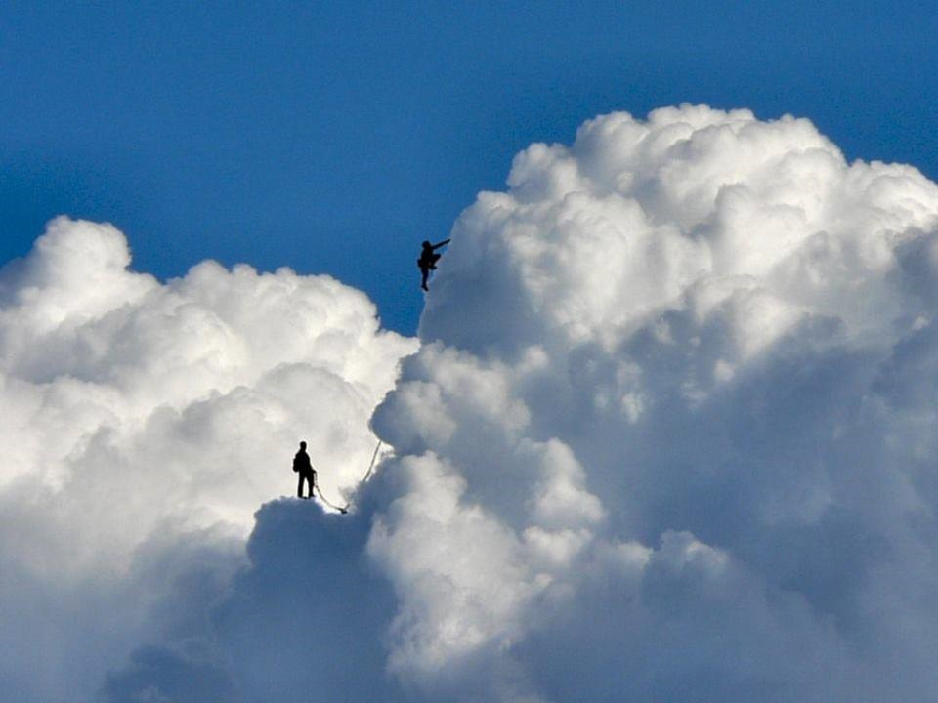
Спасибо за внимание!
Е.В.Ковязина,
научный сотрудник
Институт вычислительного моделирования СО РАН
elena@icm.krasn.ru

